Slide 1
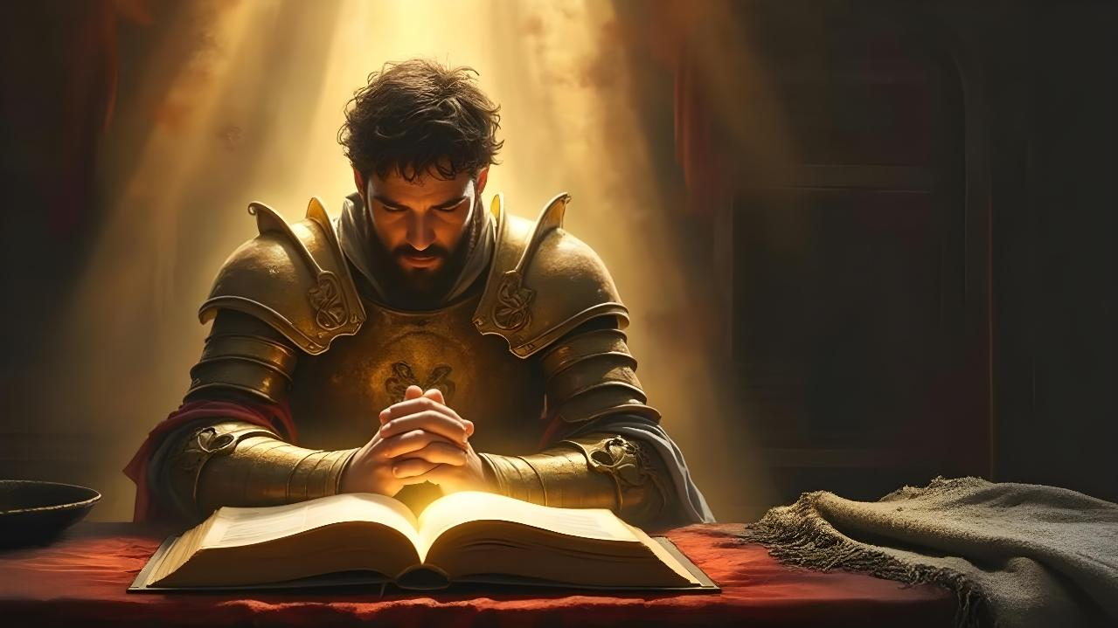
DUA
SAVAŞÇILAR
9 Mayıs 2026 için 6. Ders

Slide 2
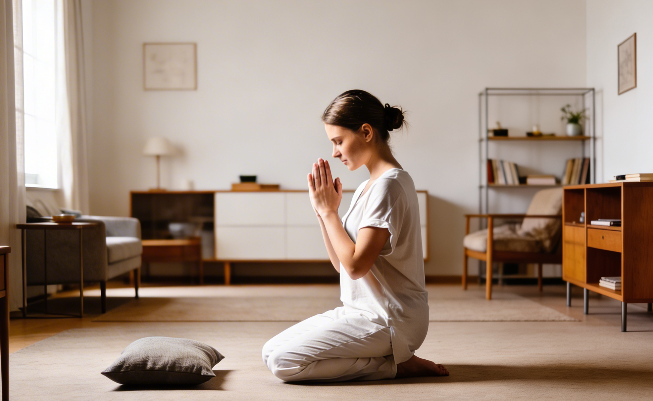
“Rab’bi seviyorum, çünkü O benim sesimi ve yakarışlarımı işitti. Bana kulak verdi, bu yüzden yaşadığım sürece O’na yakaracağım”
(Mezmurlar 116:1, 2, NKJV)

Slide 3


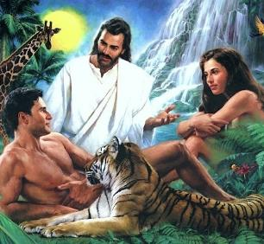

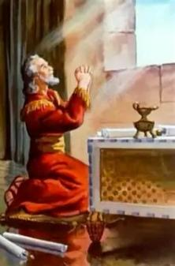
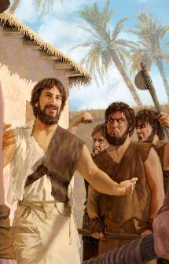
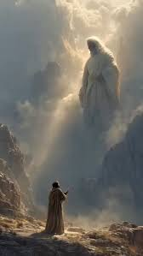


İnsanlık dahil tüm varlıklar, birbirleriyle ve Tanrı ile iletişim kurma yeteneği ile Tanrı tarafından yaratılmıştır.
Ne yazık ki, Adem ve Havva günah işlediklerinde insanlar Tanrı ile doğrudan iletişim kurma yeteneğini yitirdiler.
Ancak Tanrı bize bir armağan bıraktı. O'nunla iletişimimizi sürdürmemizi sağlayan bir "telefon": dua.
Daniel, Enoch ve Musa, bu güçlü armağanı nasıl kullanabileceğimizin örnekleridir.
Daniel:
  Tehlikeli zamanlarda dua etmek
  Doğru duruşla dua etmek
Enoch:
  Dua dolu bir hayat
Musa:
  Tanrı ile konuşmak
  Şefaat duası

Slide 4

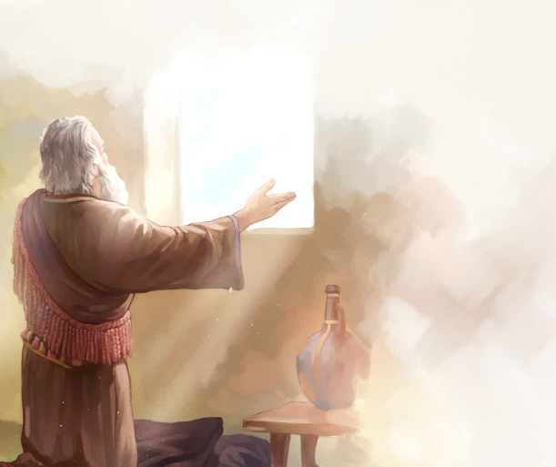
DANIEL

Slide 5

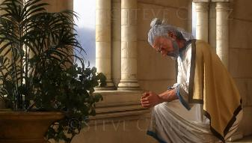
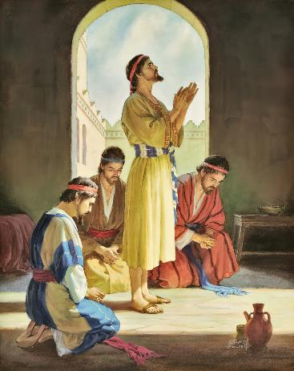
















TEHLİKELİ ZAMANLARDA DUA ETMEK
“Böylece Rab Tanrı’ya yöneldim ve dua ve yakarışla, oruçla, çul ve külle O’na yalvardım” (Daniel 9:3)
Tanrı'ya olan güveni sayesinde Daniel zeka, rüyaları yorumlama yeteneği ve bilgelik kazandı (Dan. 1:8, 17, 20). Kendi hayatı ve arkadaşlarının hayatları tehlikeye girdiğinde, dua ederek Tanrı'ya yöneldi (Dan. 2:17-23).
Dua dolu bir yaşamın ardından Daniel hangi özellikleri kazanmıştı (Dan. 6:3-5)?
İYİ
YÖNETİCİ
DÜRÜSTLÜK
ÇALIŞKAN
YANMAZ
GÜVENİLİR
SAYGIN
SADIK VE BAĞLILIK
KÖTÜ ALIŞKANLIKLARI
OLMAYANKÖTÜ
ALIŞKANLIK

Slide 6

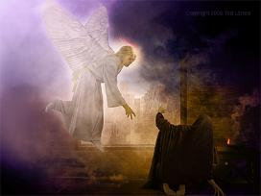
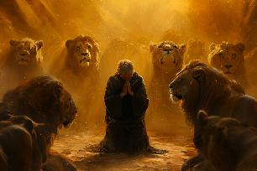
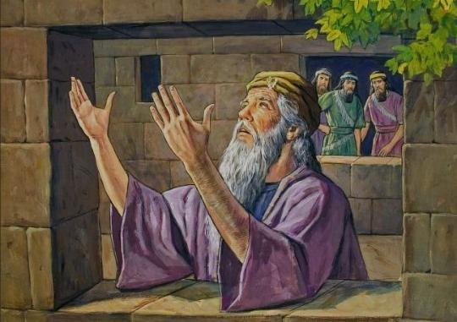
TEHLİKELİ ZAMANLARDA DUA ETMEK
“Ben de Rab Tanrı'ya yöneldim ve dua ve yakarışla, oruç tutarak, çul ve kül içinde O'na yalvardım” (Daniel 9:3)
Gökler, Daniel’in duasına kulak verdi
(Dan. 9:20-23; 10:12). Düşmanları ancak bu bağı kopararak ona zarar verebilirdi (Dan. 6:5-7).
Bu yeni ölüm tehdidiyle karşı karşıya kalan Daniel, dua alışkanlıklarını sürdürdü (Dan. 6:10):
O tutarlıydı, günde üç kez dua ederdi
Tahmin edilebilirdi, penceresi Kudüs'e açılıyordu
Belirli alışkanlıkları vardı; diz çökerek dua ederdi
Şükran ve yakarışa odaklanıyordu

Slide 7

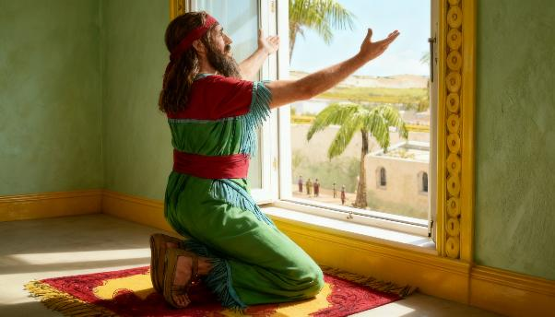
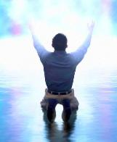
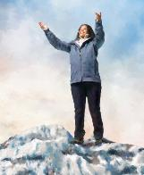
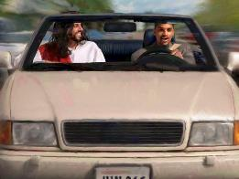
DOĞRU DURUŞLA DUA ET
“Daniel, bu kararnamenin yayınlandığını öğrenince, evine gidip pencereleri Kudüs'e bakan üst kattaki odasına çıktı. Her gün üç kez diz çöküp, daha önce yaptığı gibi Tanrı'ya şükrederek dua etti.” (Daniel 6:10)
Dua ederken, sanki bir arkadaşımızla konuşuyormuş gibi Tanrı’yla konuşuruz. Ancak Tanrı bizim gibi değildir. O, evrenin Kralıdır.
Bu nedenle, Daniel'in geleneği, O'nu Egemen olarak kabul ederek, O'nun huzurunda diz çöküp dua etmekti.
Her koşulda ve her zaman Tanrı’ya dua edebileceğimiz için, her zaman bu şekilde dua etmek mümkün veya gerekli değildir.
Gözlerimizi kapatmak, duaya daha fazla konsantre olmamızı sağlar, ancak bazı durumlarda (yürürken, araba sürerken vb.) bu mümkün değildir.
Önemli olan, dualarımızı Tanrı'nın hak ettiği saygıyla yapmamızdır.

Slide 8

DOĞRU DURUŞLA DUA EDİN
“Daniel, bu kararnamenin yayınlandığını öğrenince, evine gidip pencereleri Kudüs'e bakan üst kattaki odasına çıktı. Günde üç kez diz çöküp, daha önce yaptığı gibi Tanrı'ya şükrederek dua etti.” (Daniel 6:10)
İncil’de, kendi özel durumlarına göre farklı şekillerde dua eden insanların örneklerine rastlarız.
Yehoşafat halkın önünde ayakta dua etti (2. Tarihler 20:5)
Davut şükretmek için Tanrı'nın huzurunda oturdu
(2. Samuel 7:18)
Süleyman diz çöküp ellerini kaldırarak dua etti
(1Kr. 8:54)
Halk dua etmek için yere eğildi
(Neh. 8:6)
Davut yatağında yüzüstü yatarak dua etti
(1. Krallar 1:47)
Nehemya, kralın önünde ayakta durup sessizce dua etti
(Nehemya 2:1-4)
Durumumuz ne olursa olsun, Kutsal Kitap bize durmaksızın (1. Selanikliler 5:17), sebatla (Koloseliler 4:2) ve sürekli (Romalılar 12:12) dua etmemizi öğütler.

Slide 9

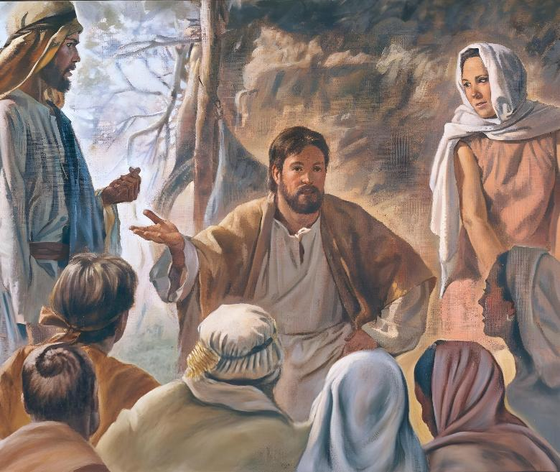
ENOCH

Slide 10

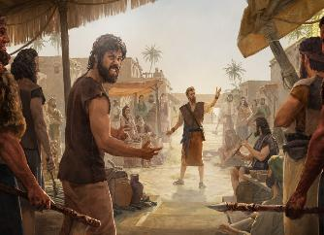
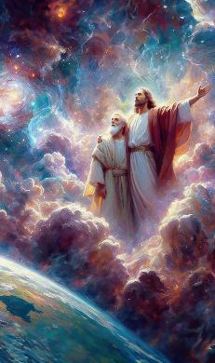
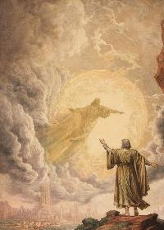
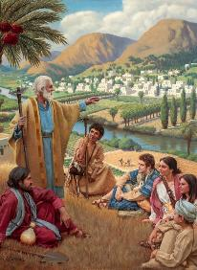
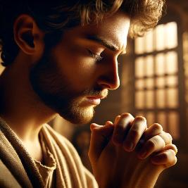
DUA DOLU BİR YAŞAM
“Enoch Tanrı ile sadakatle yürüdü; sonra ortadan kayboldu, çünkü Tanrı onu yanına aldı.” (Yaratılış 5:24)
Enoch, tufan öncesi insanların kötülüğünün giderek arttığı zor zamanlarda yaşadı. Oğlunun doğumu ile birlikte Tanrı’ya olan anlayışı genişledi ve O’nunla olan ilişkisi yoğunlaştı (Yaratılış 5:21-24).
Dua, bu ilişkide önemli bir faktördü. İşleri ne kadar yoğun ve acil hale gelirse, duaları da o kadar sürekli ve hararetli oluyordu. Bazen, Tanrı ile daha fazla iletişim kurmak için ıssız yerlere çekilirdi. Ancak, Tanrı hakkındaki bilgisini insanlarla paylaşmak için her zaman halkın yanına geri dönerdi.
Tanrı, hem günlük hayatın koşuşturmacası içinde hem de inzivanın sessizliğinde bizi duyar. Yeryüzünde O'nun bizi göremeyeceği ve duyamayacağı hiçbir yer yoktur. Dualarımızı kelimelerle ifade edebiliriz (bu, konsantre olmamıza yardımcı olur) ya da sessizlik içinde edebiliriz (bu, düşüncelerimizi ifade etmemize yardımcı olur). Önemli olan, dua yoluyla Tanrı ile iletişim kurmayı asla bırakmamaktır.

Slide 11

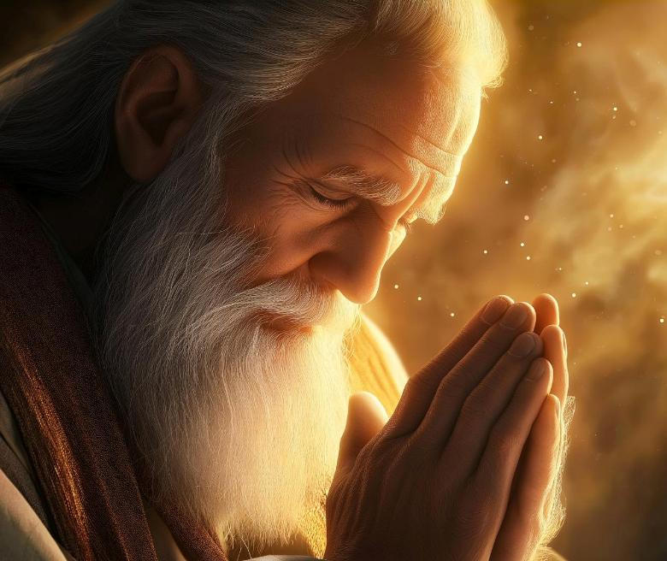
MOSES

Slide 12


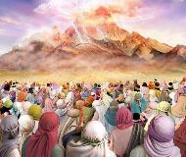
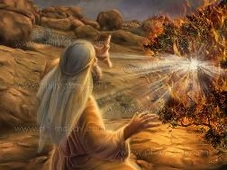
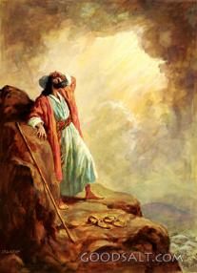
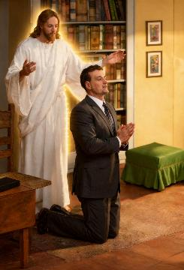
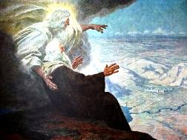
TANRIYLA KONUŞMAK
“O günden beri, Rab'bin yüz yüze tanıdığı Musa gibi bir peygamber İsrail'de ortaya çıkmadı” (Tesniye 34:10)
Sina Dağı'ndan gelen Tanrı'nın sesini duyan İsrail halkı, O'nun sesinden korkarak bir daha kendileriyle doğrudan konuşmamasını istedi (Çıkış 20:18-19).
Yüz yüze Tanrı ile konuşan Musa için durum böyle değildi (Tesniye 34:10). 40 yıl boyunca (yanan çalıdan ölümüne kadar), Musa ve Tanrı düzenli olarak kişisel diyaloglar kurdular (Mısır'dan Çıkış 33:9-11).
Kutsal Kitap, Tanrı'nın Musa'ya tapınağın inşası konusunda özel talimatlar verdiği ve ona çeşitli yasaları ilettiği birkaç kırk günlük dönemi kaydeder. Bu diyaloglar sırasında Musa, halk için de aracılık etti.
Bizim Tanrı ile yüz yüze konuşma ayrıcalığımız yoktur, ancak dua, O'nunla doğrudan iletişim kurmamızı sağlayarak bu boşluğu doldurur.

Slide 13
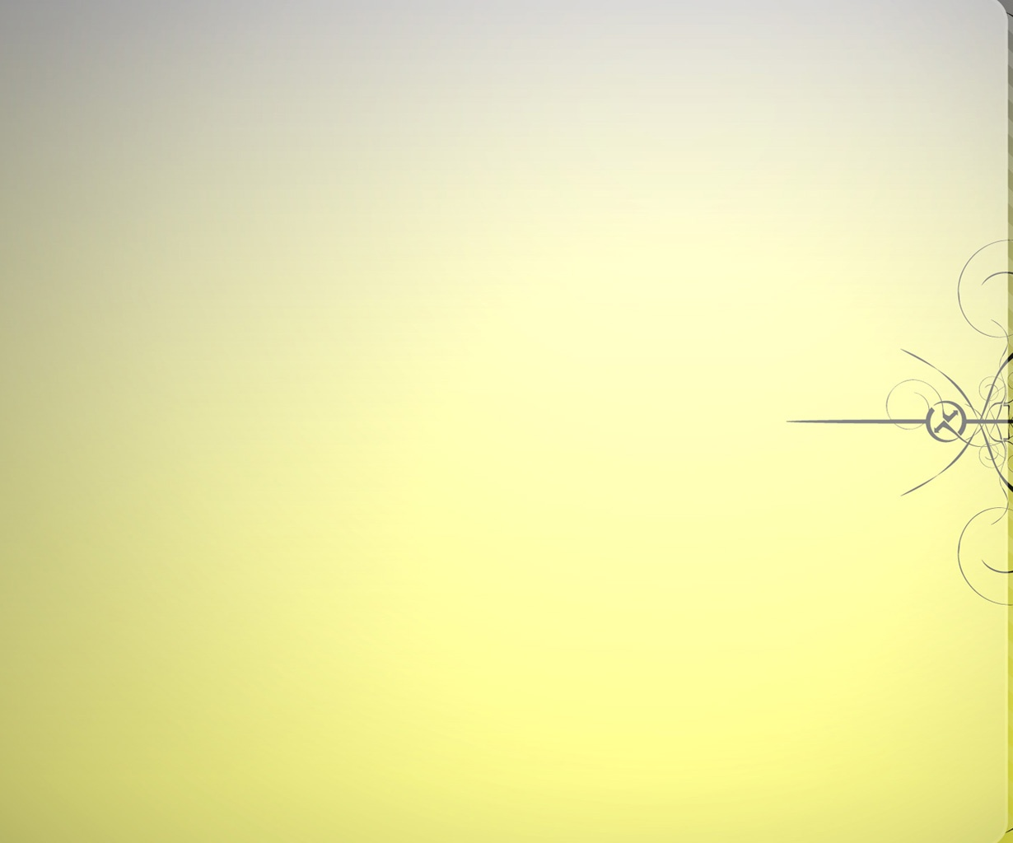
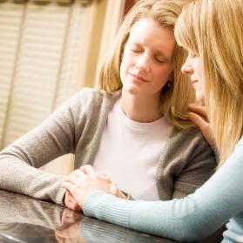

ŞEFAAT DUASI
“Rab, Harun’a öfkelenerek onu yok etmek istedi, ama o sırada ben de Harun için dua ettim.” (Tesniye 9:20)
Şefaat duası, başkalarının adına dua etmemizdir (Yakup 5:16; Matta 5:44; 1. Timoteos 2:1-4).
Musa, çeşitli durumlarda ve farklı nedenlerle başkaları için Tanrı’ya aracılık etti:
AİLE ÜYELERİ İÇİN
⁕ Harun'un günahı yüzünden
(Tesniye 9:20)
⁕ Meryem'in söylenmeleri yüzünden
(Sayılar 12:10-13)
HALK İÇİN
⁕ Susadıklarında
(Çık. 15:24-25)
⁕ Aç olduklarında (Sayılar 11:11-13)
⁕ Günah işlediklerinde
(Çık. 32:30-32)
Musa’yı başkaları için dua etmeye iten şey neydi?
Aynı şey bizi de motive etmelidir: dua ettiğimiz kişilere duyduğumuz sevgi.

Slide 14

“Aile çevremizde dua etmeliyiz ve her şeyden önce gizli duayı ihmal etmemeliyiz; zira bu, ruhun yaşam kaynağıdır. Dua ihmal edildiğinde ruhun gelişmesi imkânsızdır. Yalnızca aile içinde ya da toplu olarak yapılan dua yeterli değildir. Yalnızlık içinde ruh, Tanrı’nın inceleyen bakışlarına açılsın. Gizli dua, yalnızca duaları işiten Tanrı tarafından duyulmalıdır. Hiçbir meraklı kulak bu tür yakarışların yükünü üstlenmemelidir. Gizli duada ruh, çevresindeki etkilerden ve heyecandan arınır. Sakin ama coşkulu bir şekilde Tanrı’ya ulaşır. Gizliliği gören, kalpten yükselen duayı duymak için kulağını açan O’ndan yayılan etki tatlı ve kalıcı olacaktır.”
EGW (Mesih’e Giden Adımlar, s. 98)

Slide 15


